Slide 1
Emulação e Simulação de Redes de Telecomunicações Smart Parking
Grupo 2 João Bastos PG57564
Bruno Araújo PG55806

Slide 2
Introdução
Objetivo do Projeto
Ferramentas Utilizadas
Funcionamento Geral
Comunicação entre Componentes
Impacto e Benefícios

Slide 3
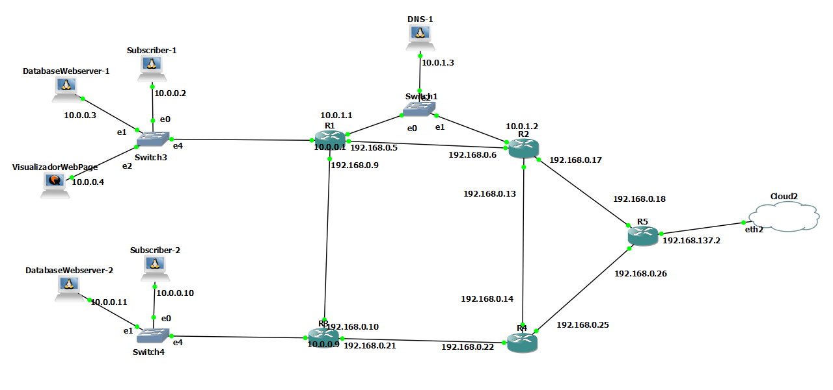
Topologia GNS3

Slide 4
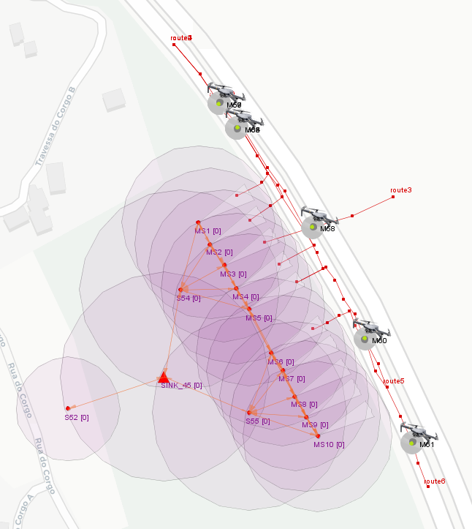
Rede Sensores CupCarbon

Slide 5

Comunicação MQTT
Papel do MQTT no Projeto
Fluxo de Comunicação
Conexão com GNS3 e CupCarbon

Slide 6
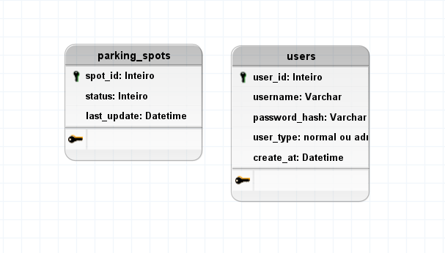
Base de dados

Slide 7


Servidor Web
Gestão de Utilizadores
Interface de Visualização
Conexão à Base de Dados
Segurança
Permite acesso por meio de diferentes dispositivos

Slide 8
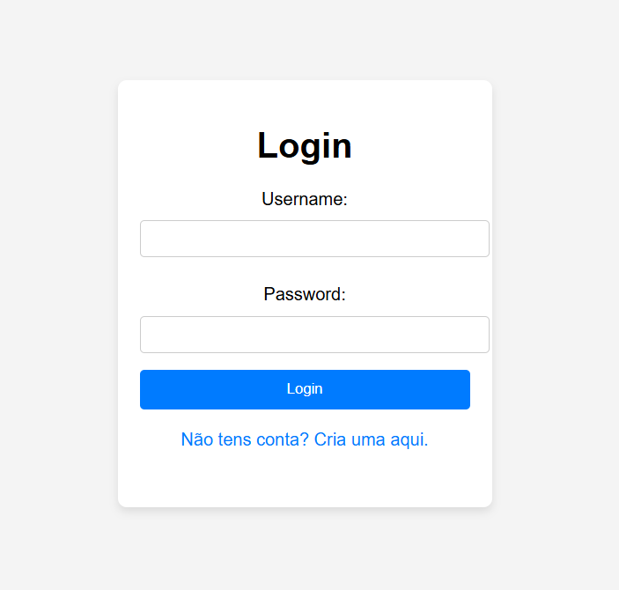
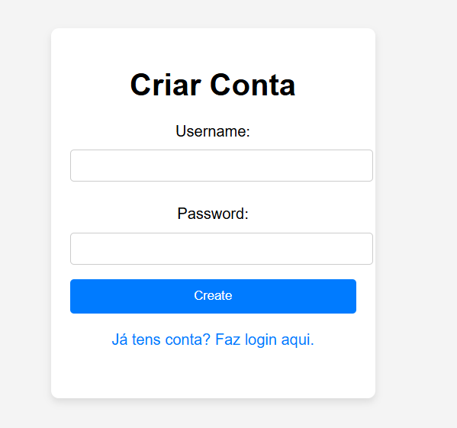
Autenticação Criação de Conta

Slide 9
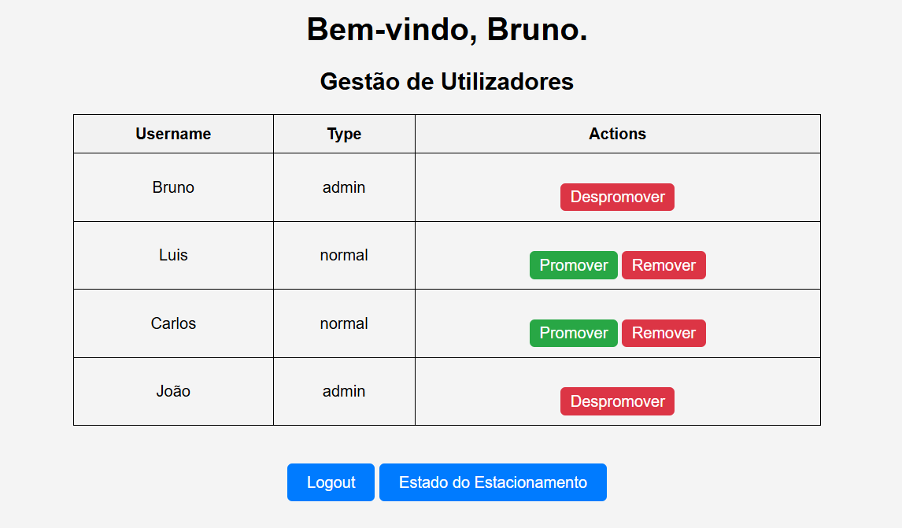
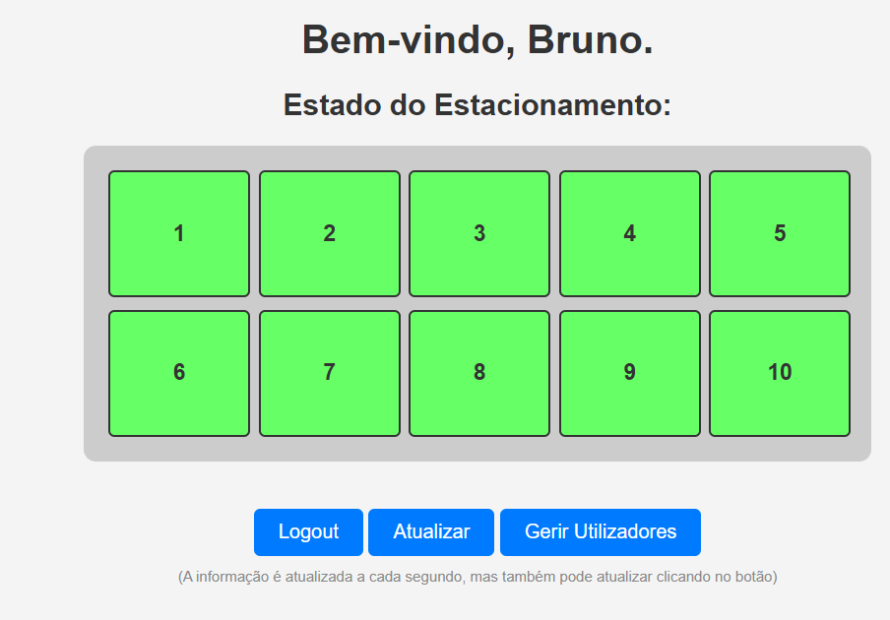
Gestão de utilizadores Interface de informação

Slide 10
Dificuldades na realização do projeto:
Comunicação entre dispostivos na topologia.
Configuração do servidor DNS.
Ligação da topologia simulada no GNS3 à internet.
Criação do sistema Smart Parking em proporções reais no CupCarbon.
Atualização de informação no WebServer em tempo real.

Slide 11
Fim

